Slide 1
Contrôles Complémentaires

Slide 2
Programme
Introduction
Marquage CE et Marques volontaires
La demande de réception
Contrôle documentaire
Contrôle de fabrication
Contrôle organoleptique
Contrôles complémentaires Frédérique Thewissen DGO1-61 Philippe Schietecat DGO1-66
Prise en charge financière
Conclusions

Slide 3

Contrôles Complémentaires
Définition.
Lorsque le contrôle minimum, ne permet pas de conclure que le produit est bien conforme aux exigences du marché, le pouvoir adjudicateur procède à un contrôle complémentaire en laboratoire.
On ne parle - ni des contrôles de la mise en œuvre
- ni des contrôles a posteriori
Le pouvoir adjudicateur peut renoncer à tout ou partie du contrôle complémentaire en laboratoire conformément aux dispositions de l'article 41 (relatif aux modes de réception technique) du chapitre A du CCT QUALIROUTES

Slide 4
Contrôles Complémentaires
3 cas distincts.
Situation | Essais complémentaires | Exemples
CE ou marques volontaires | Possibles | - Enrobés bitumineux
Pas de marque | A faire | - Béton routier - Empierrements
Produits particuliers | Imposés par QR | - Système de précontrainte - Eléments en pierre naturelle

Slide 5
Contrôles Complémentaires
3 cas distincts.
Si CE ou marque volontaire => essais complémentaires possibles.
Le produit n’a pas de marque => essais complémentaires à faire
  Des essais de contrôle complémentaires peuvent également être imposés par QR pour certains produits particuliers (ex. système de précontrainte, éléments en pierre naturelle)
Raisonnement pour le produit dans son ensemble ou exigence par exigence
Voir slides PhB

Slide 6
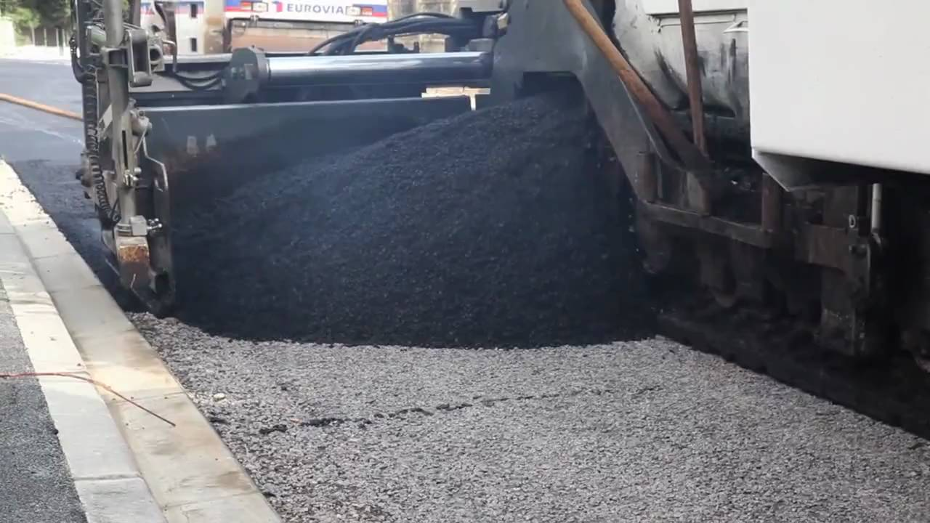
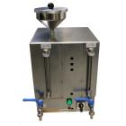
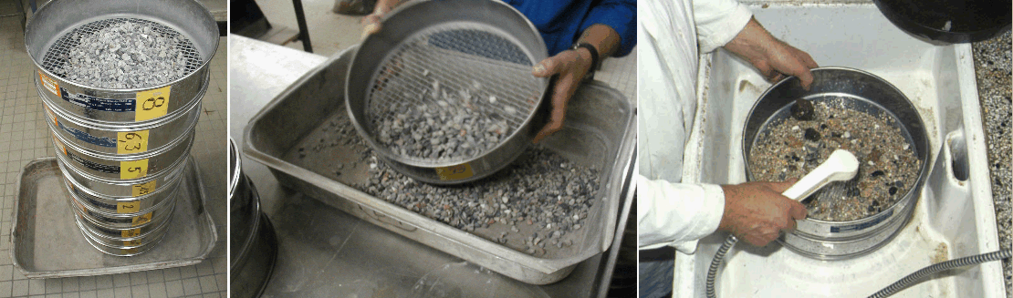
Contrôles Complémentaires
Produits CE ou avec marques volontaires :
Ex : sur le vrac d’enrobés bitumineux (CE)
- prélèvement pour le contrôle de la teneur en liant et de la granulométrie.

Slide 7
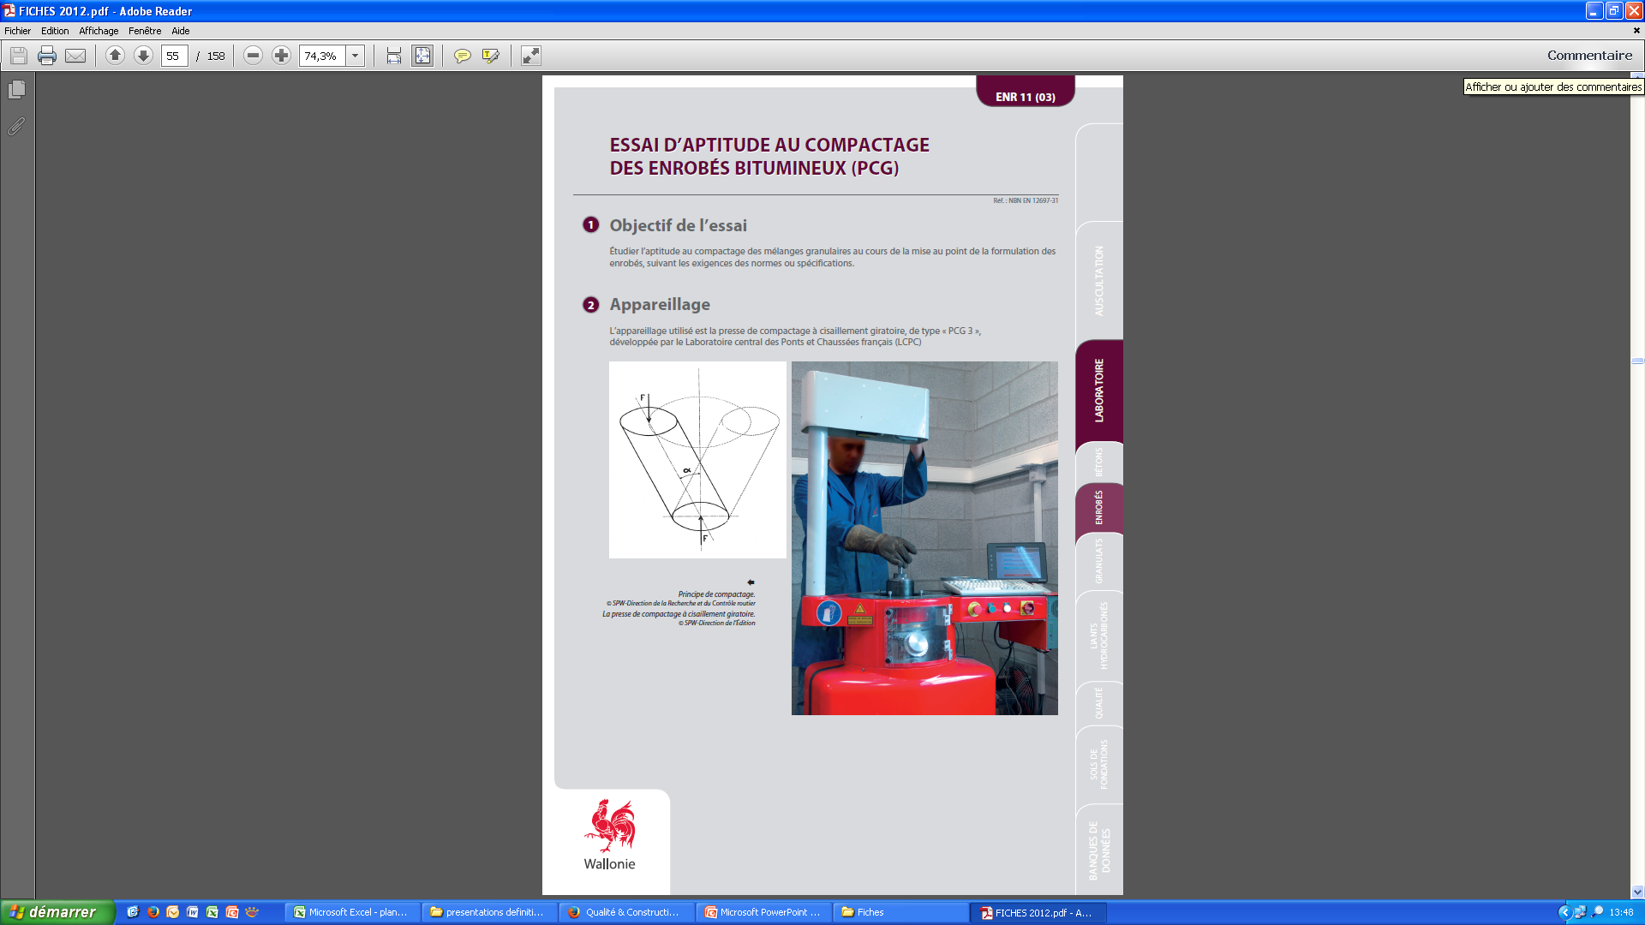
Contrôles Complémentaires
- prélèvement pour vérifier l’aptitude au compactage de l’enrobé (PCG : presse à cisaillement giratoire)

Slide 8
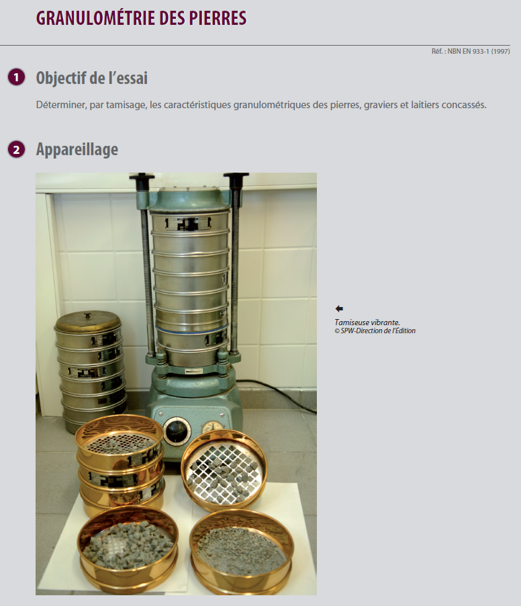
Contrôles Complémentaires
Produits sans marque volontaire :
Ex : sur gravillons

Slide 9
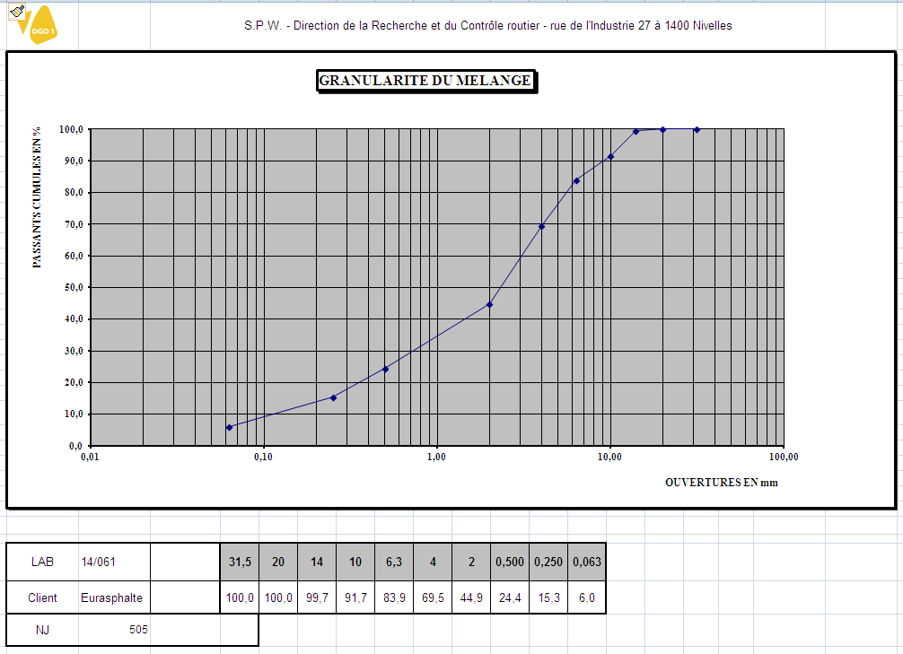
Contrôles Complémentaires
Produits sans marque volontaire :
Ex : sur gravillons

Slide 10
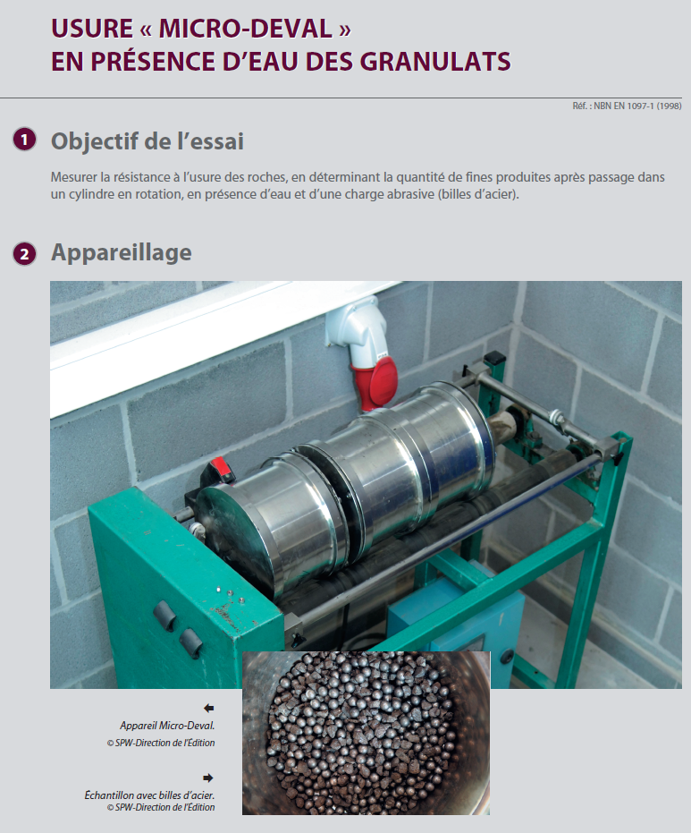
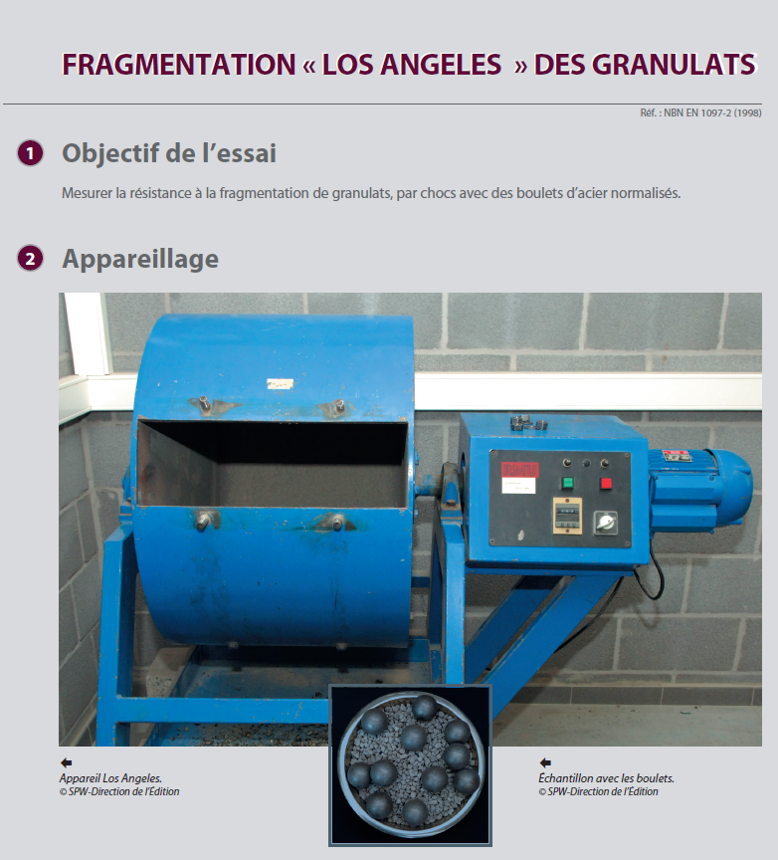
Contrôles Complémentaires
sur graviers

Slide 11
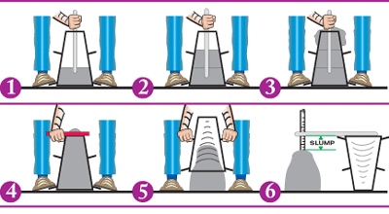
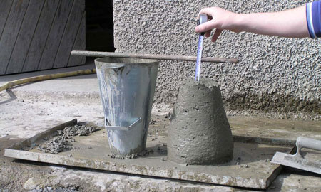
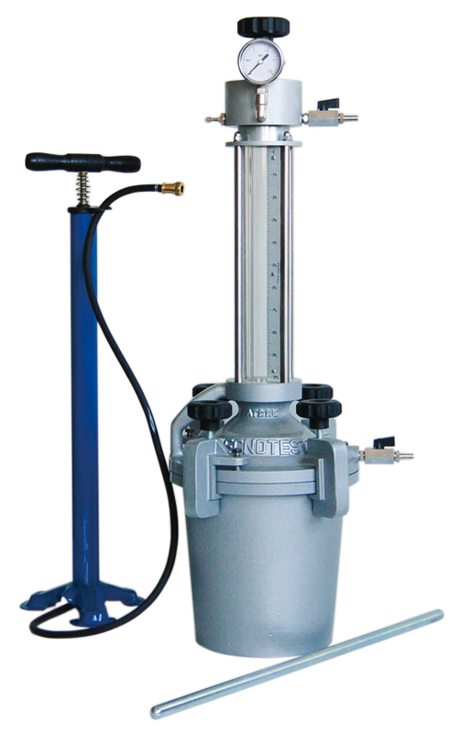
Contrôles Complémentaires
Produits sans marque volontaire :
sur le béton routier (essais sur béton frais) cf : QR-A-1/2
- Consistance - Essai Slumptest (1/1000 m² ou min 1/jour de production)
- Teneur en air (1/1000 m² ou min 1/jour de production)

Slide 12
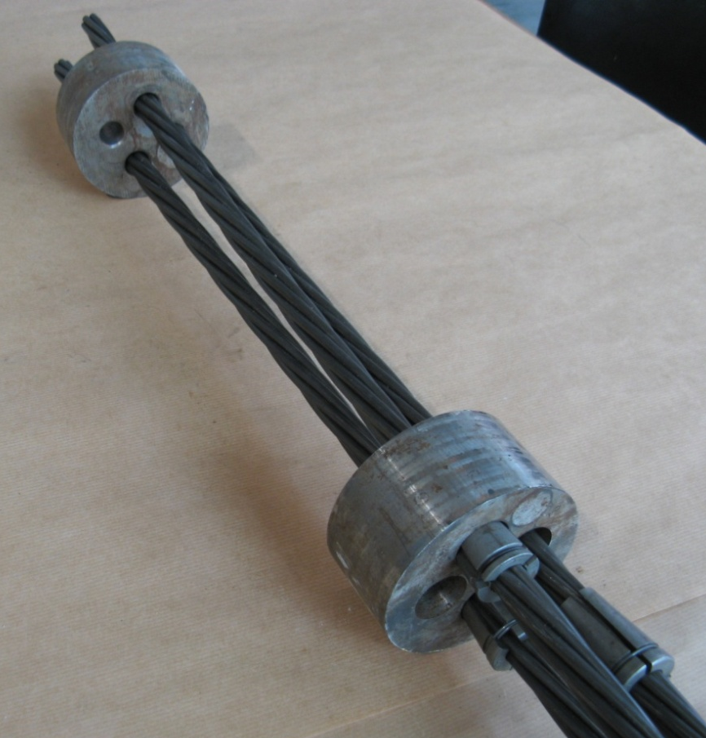
Contrôles Complémentaires
Essais complémentaires imposés par QR :
sur système de postcontrainte
Des essais de rendement monotoron
déviés sont réalisés au départ des
têtes d’ancrage, clavettes et torons
réellement destinés au chantier
Imposé dans Qualiroutes.
Vérification des critères de
l’agrément européen (ETAG 013)
- allongement
- charges de rupture

Slide 13
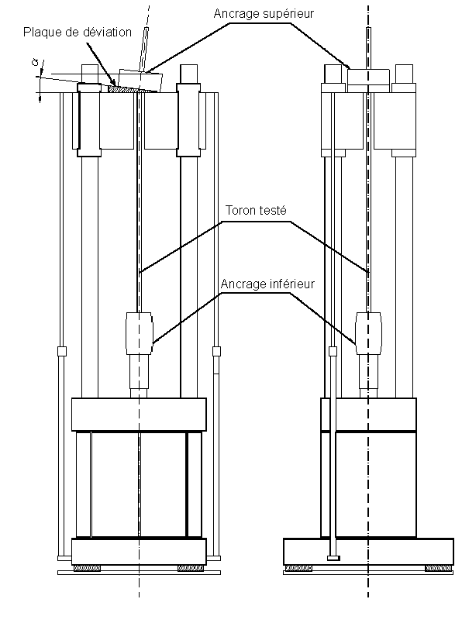
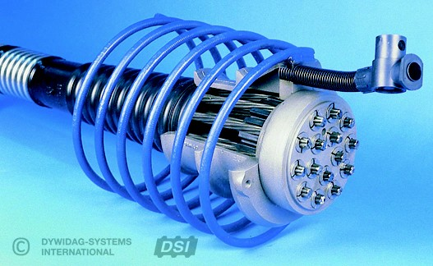
Contrôles Complémentaires
sur système de postcontrainte
Essais de traction toron par toron
Dévié pour tenir compte de leur
déviation réelle dans le système
Comparaison des résultats par
rapport à celui d’un toron non dévié

Slide 14
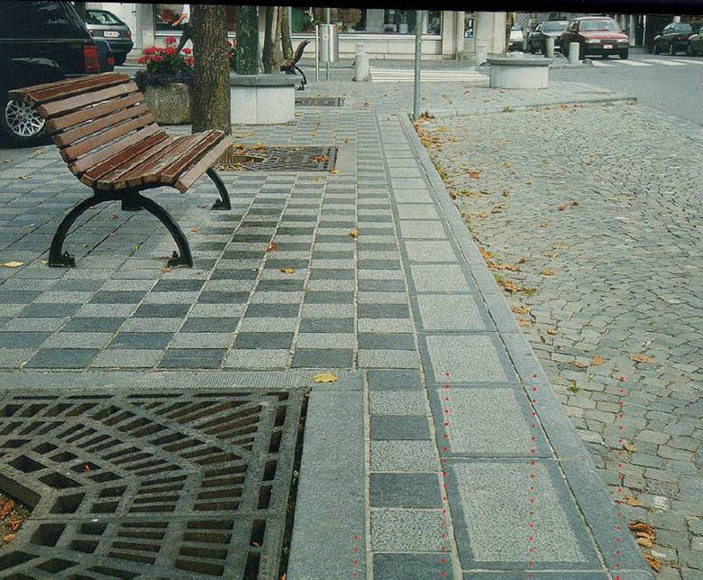
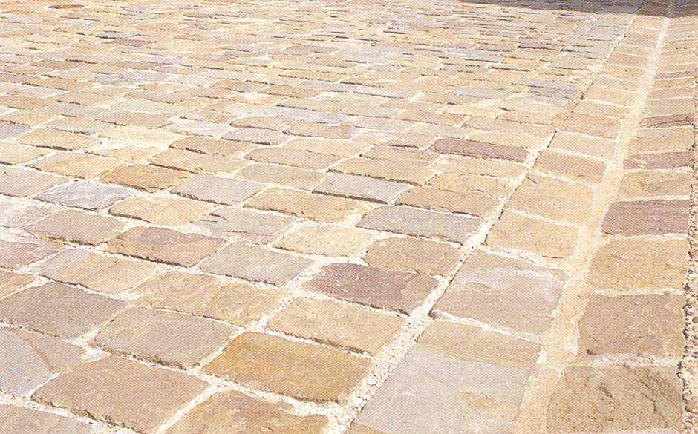
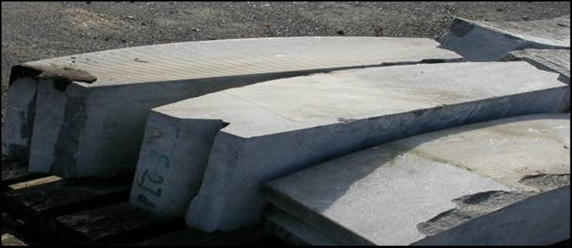
Contrôles Complémentaires
Essais complémentaires imposés par QR :
Cas particulier des éléments en pierre naturelle
Dalles
Pavés Bordures
Procédures de réception spécifiques
CE 4
DoP

Slide 15
Contrôles Complémentaires
Cas particulier des éléments en pierre naturelle
QR §C.28
Spécifications concernant la matière « pierre naturelle »
Principe de réception technique + échantillon contractuel
QR §C.29 Pavés Echantillonnage par lots
Contrôles organoleptiques et dimensionnels
QR §C.30 Dalles + essais complémentaires en labo
QR §C.31 Bordures Réception à la pièce
Contrôles organoleptiques et dimensionnels

Slide 16
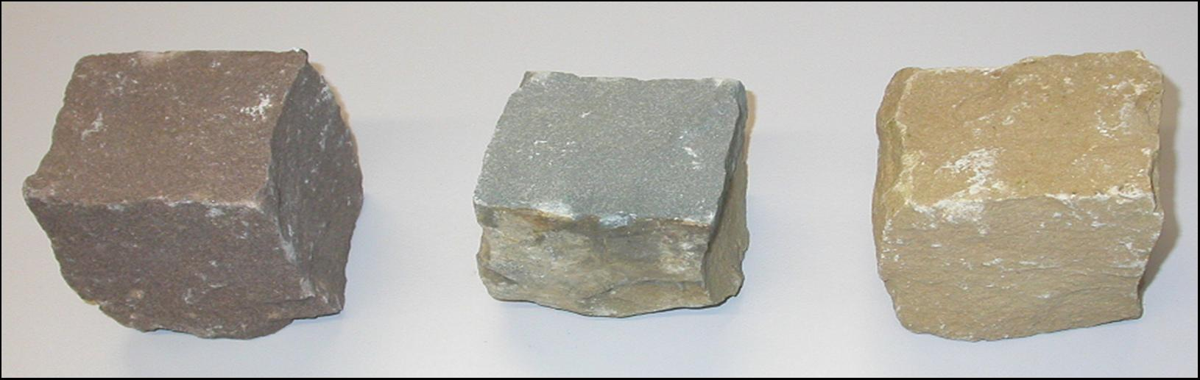
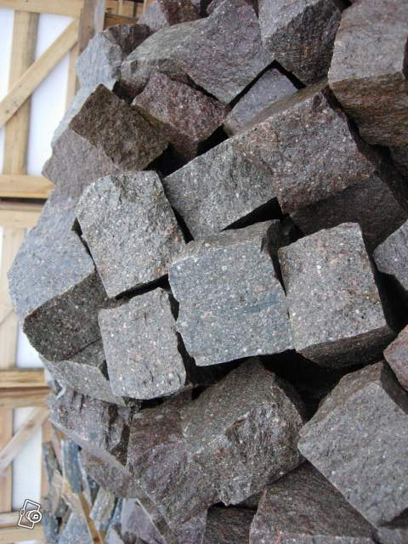
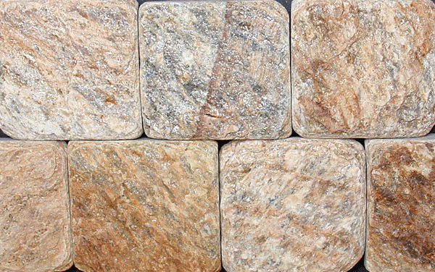
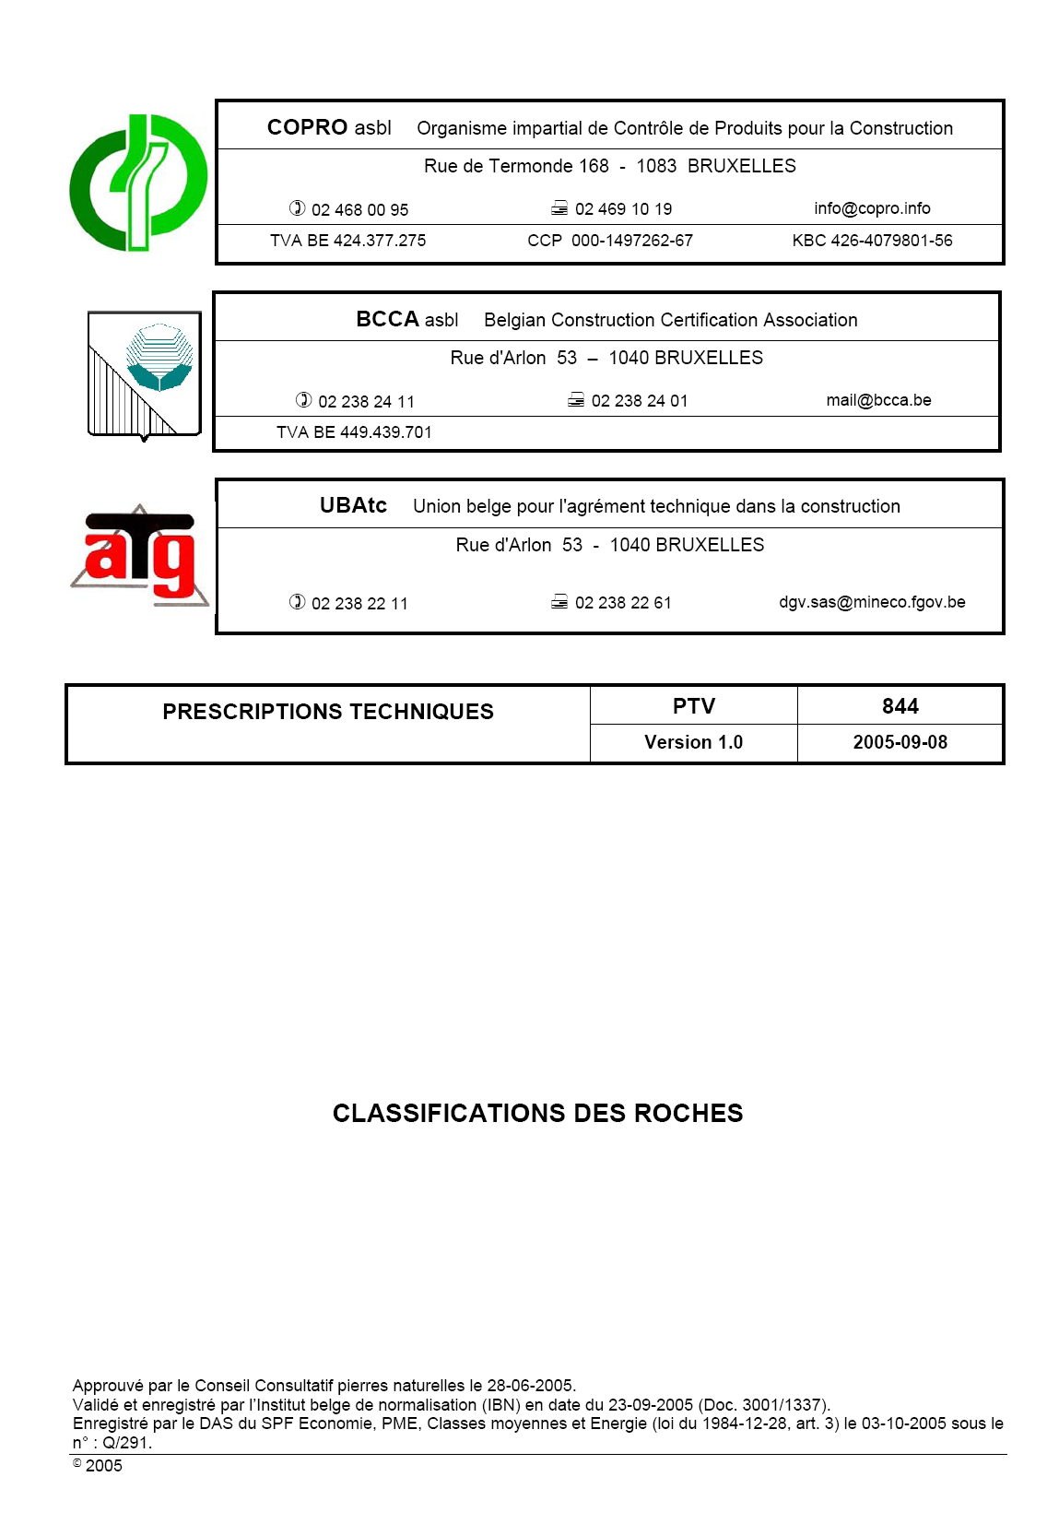
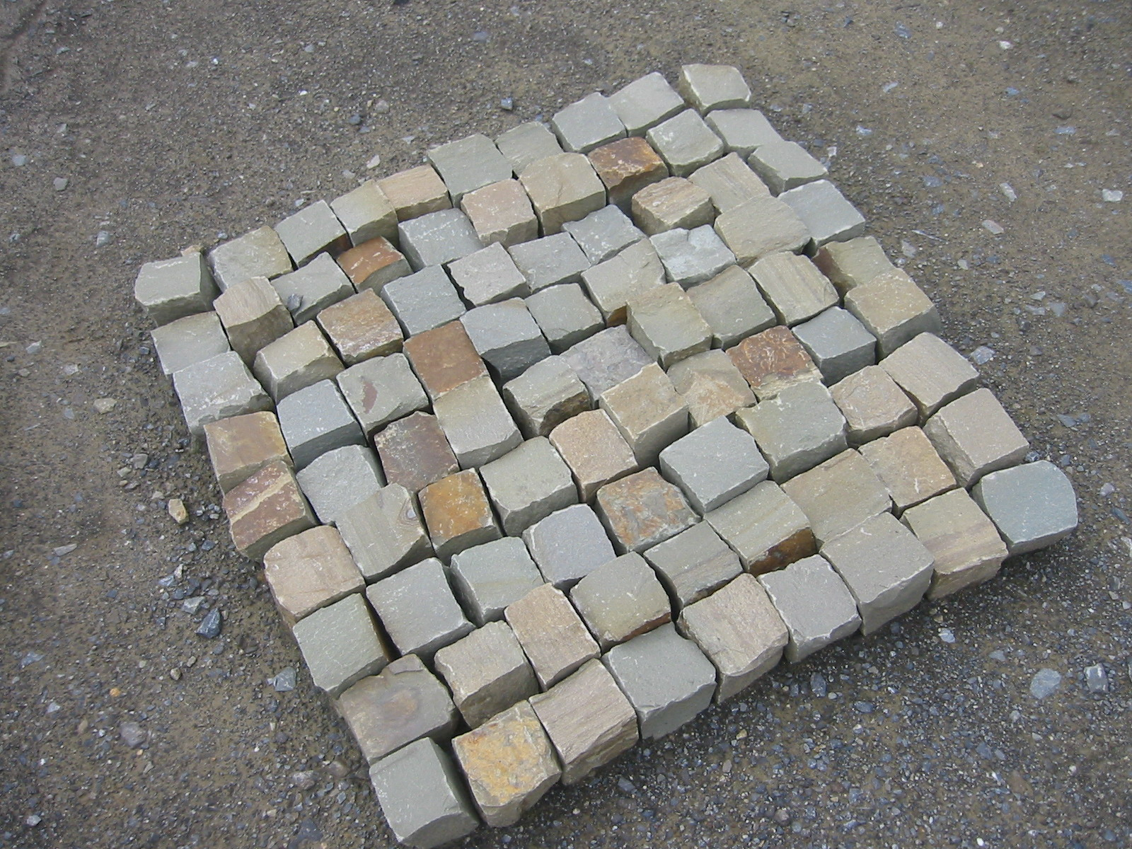
Contrôles Complémentaires
Cas particulier des éléments en pierre naturelle
QR §C.28
Spécifications concernant la matière «pierre naturelle »
  Roches sédimentaires / magmatiques / métamorphiques
Certificat d’origine
    Identification de l’origine de la pierre (nom, nature, géologique, carrière…)
    Rapports d’essais récents et/ou agrément technique valide
Principe de réception technique
Échantillon contractuel

Slide 17
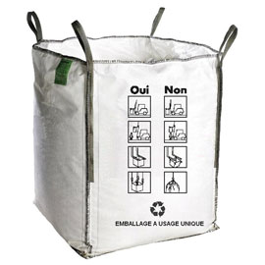
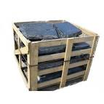
Cas particulier des éléments en pierre naturelle
Contrôles Complémentaires
QR §C.29 Pavés
QR §C.30 Dalles
Réception par lot de 500 m²
12
70
70
Prélèvement de 2 échantillons (de x éléments)
Echantillon A pour essais Echantillon B pour contre-essais

Slide 18
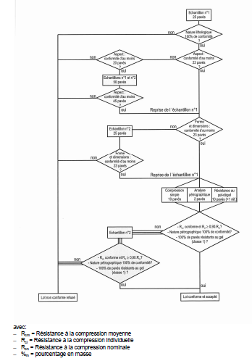
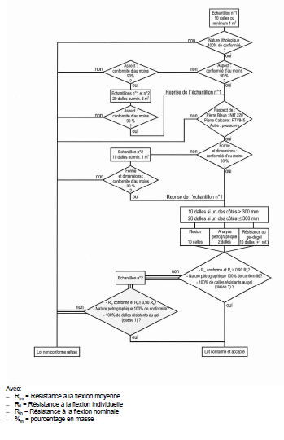
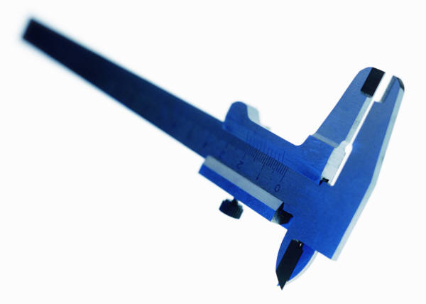

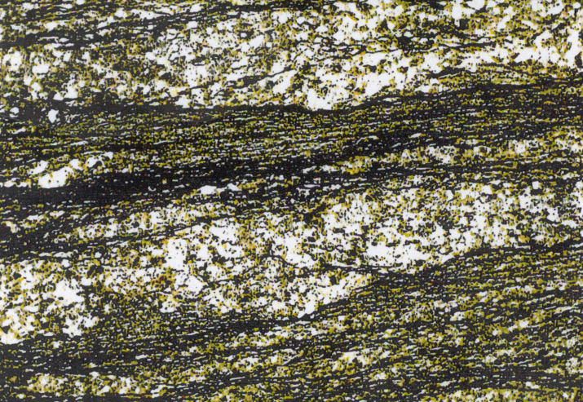

Cas particulier des éléments en pierre naturelle
Contrôles Complémentaires
QR §C.29 Pavés
QR §C.30 Dalles
Essais et contrôles selon schéma décisionnel
Nature lithologique
Aspect
Présence de défauts non autorisés
Forme
Dimensions
Essais en laboratoire accrédité .
Résistance compression/flexion
Analyse pétrographique
Résistance au gel/dégel

Slide 19

Contrôles ComPlémentaires
Cas particulier des éléments en pierre naturelle
QR §C.31 Bordures Réception à la pièce
Contrôles organoleptiques et dimensionnels
Particularités d’aspect :
son du marteau sur la pierre
Mouillage de la pierre pour faciliter l’observation

Slide 20
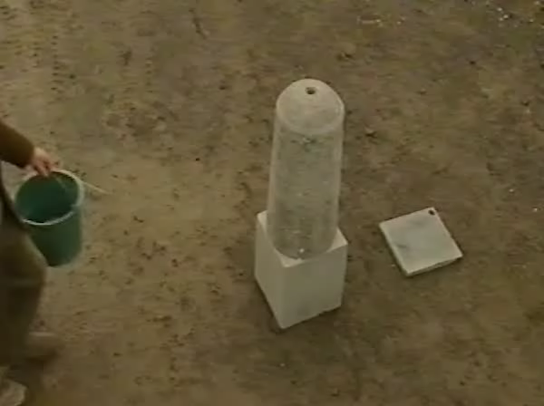
Contrôles ComPlémentaires

Slide 21
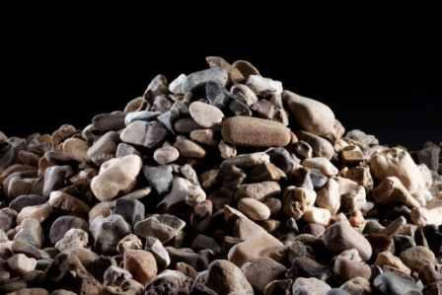
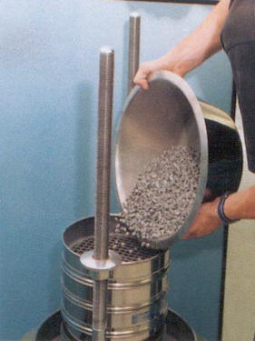
Contrôles Complémentaires
Essais complémentaires à faire :
Cas particulier des sous-fondations et fondations obtenues par mélange de sables, graviers et graves
QR §C.3 / C.4 / C.5 d’application pour les composants
Marquage CE2+ des composants
Fuseau granulométrique imposé pour le mélange
QR §F.3.2.1.3 & QR §F.4.2
Aucune garantie
Analyse granulométrique du mélange à faire

Slide 22
Contrôles Complémentaires
Un aspect primordial : l’échantillonnage
Impartial (aléatoire)
Représentatif
Indiscutable
Réalisé selon un mode opératoire défini (norme)
Avec des fréquences pré-définies
Traçable avec précision (rapport de prélèvement)
De préférence contradictoire (en présence de toutes les parties)
Quantité suffisante pour réaliser les essais selon les normes
Eléments indispensables pour valider un résultat d’essai

Slide 23
Programme
Introduction
Marquage CE et Marques volontaires
La demande de réception
Contrôle documentaire
Contrôle de fabrication
Contrôle organoleptique
Contrôles complémentaires
Prise en charge financière
Conclusions

